Slide 1

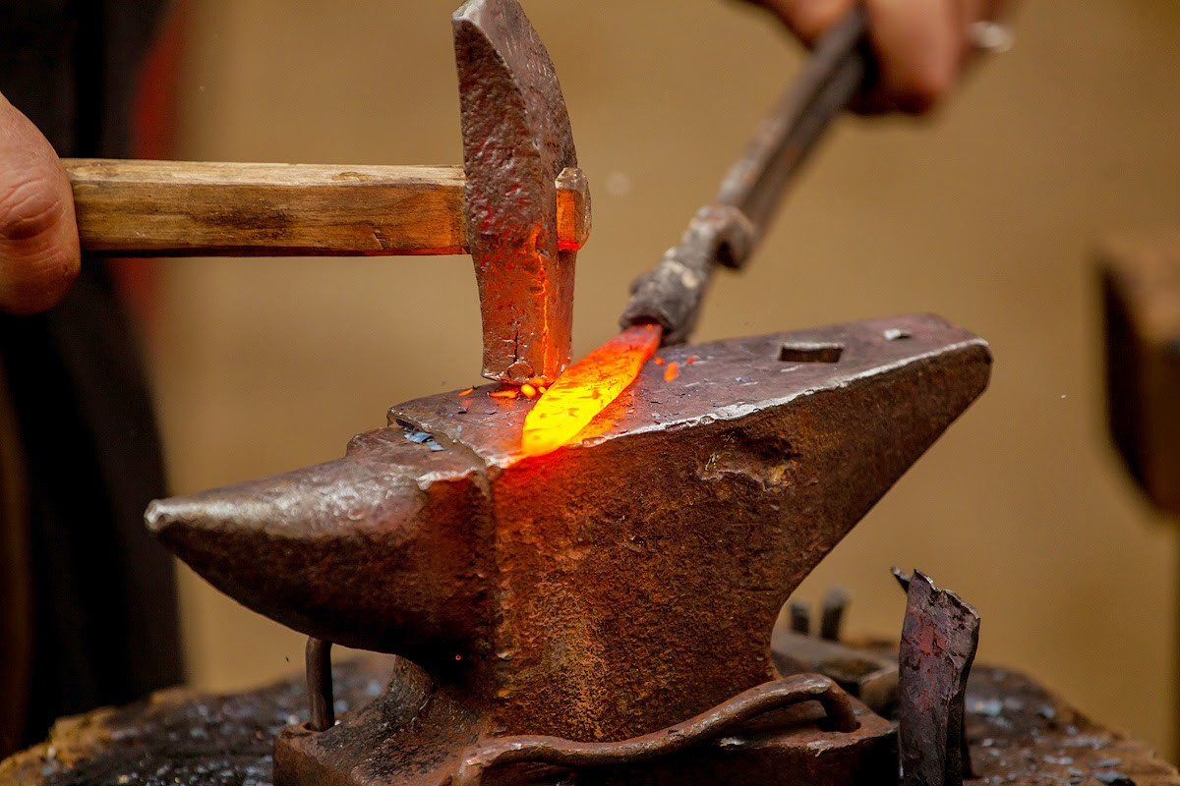

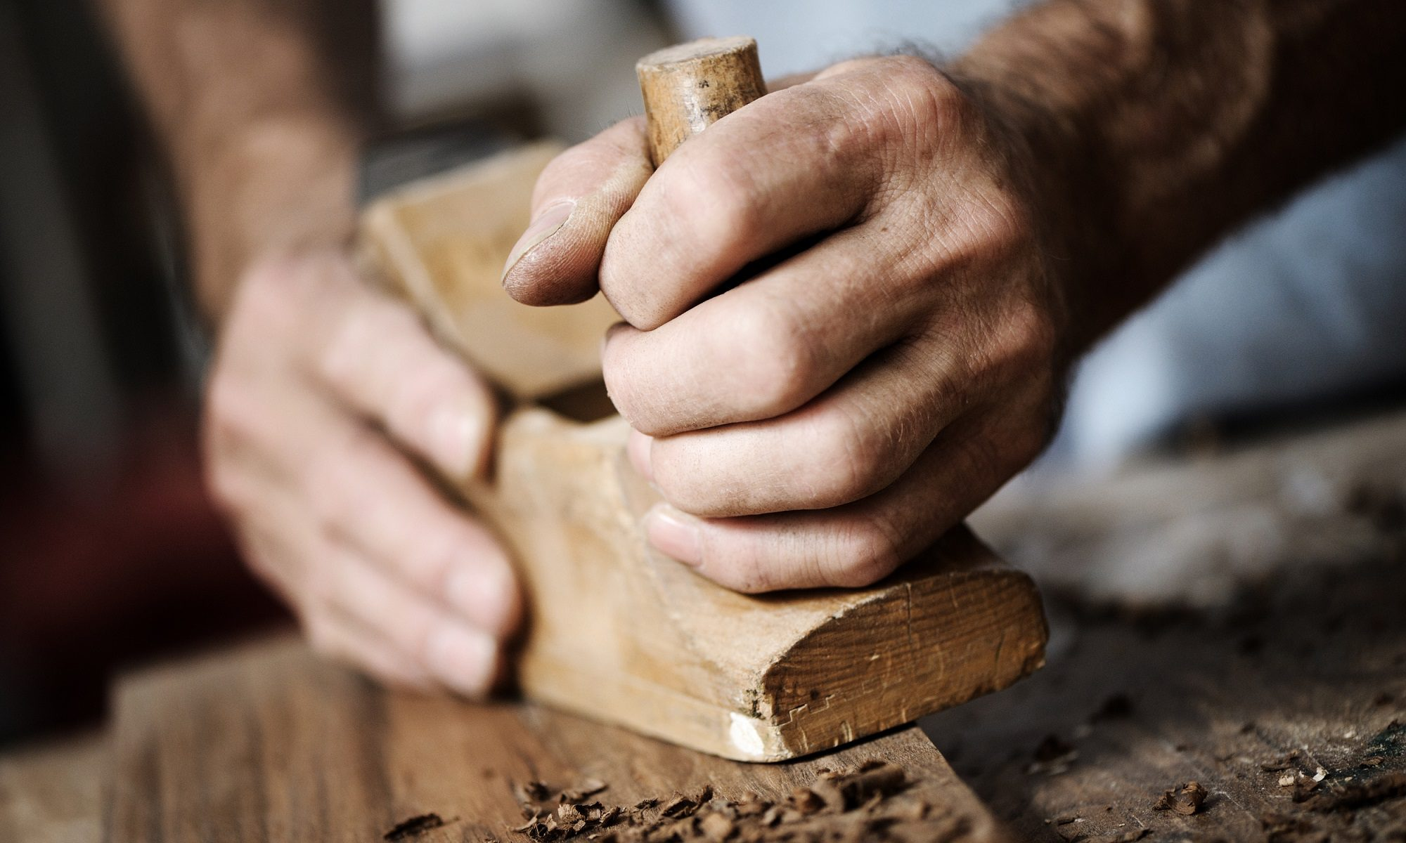

Ремесленная деятельность
Живите мудро!
Трудитесь честно!
2021 г.

Slide 2
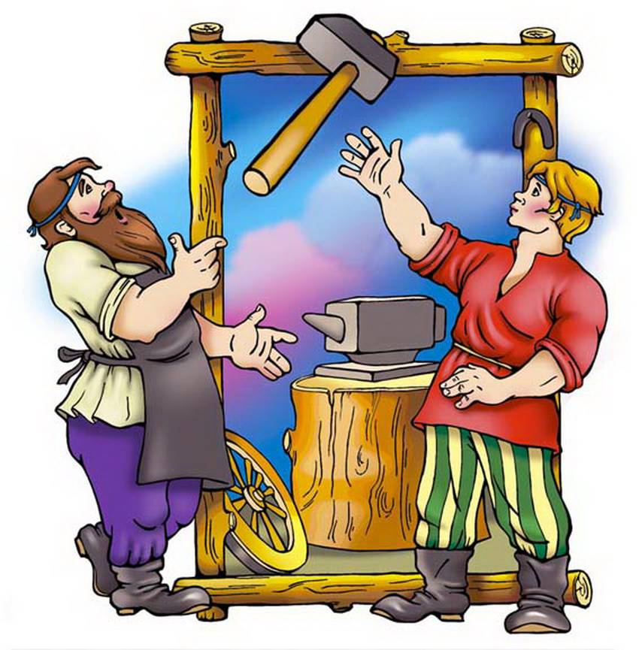

РЕМЕСЛЕННАЯ ДЕЯТЕЛЬНОСТЬ – деятельность ФИЗИЧЕСКИХ ЛИЦ по изготовлению и реализации товаров, выполнению работ, оказанию услуг с применением ручного труда и инструмента, осуществляемая самостоятельно, без привлечения иных физических лиц по трудовым и (или) гражданско-правовым договорам и направленная на удовлетворение бытовых потребностей граждан.
РЕМЕСЛЕННАЯ ДЕЯТЕЛЬНОСТЬ осуществляется по заявительному принципу БЕЗ ГОСУДАРСТВЕННОЙ РЕГИСТРАЦИИ в качестве индивидуального предпринимателя.

Slide 3


ПОРЯДОК ДЕЙСТВИЙ ДО НАЧАЛА ОСУЩЕСТВЛЕНИЯ ДЕЯТЕЛЬНОСТИ
2. Уплатить ремесленный сбор
1. Подать
в налоговый орган письменное уведомление или уведомление через личный кабинет плательщика по установленной форме
До начала осуществления ремесленной деятельности физическому лицу необходимо:
Постановка на налоговый учет физического лица:
осуществляется по месту его жительства;
может быть осуществлена на основании полученных налоговым органом документов и (или) информации о таком плательщике и (или) об объектах налогообложения либо на основании его заявления.
Подача уведомления
Форма уведомления о начале осуществления (прекращении) ремесленной деятельности установлена приложением 14 к постановлению МНС от 31.12.2010 № 100 «Об исчислении и уплате налогов с физических лиц» (в редакции постановления от 31.03.2021 № 9).
Уплата ремесленного сбора ЗАМЕНЯЕТ уплату подоходного налога с физических лиц и единого налога с индивидуальных предпринимателей и иных физических лиц в части доходов, полученных от осуществления ремесленной деятельности.
К сведению

Slide 4

Размер ремесленного сбора –
2 БАЗОВЫЕ ВЕЛИЧИНЫ в год
Сбор уплачивается:
Не позднее
за полный последующий календарный год - не позднее 28-го декабря текущего календарного года;
в иных случаях - до начала осуществления ремесленной деятельности.
декабря

Slide 5
Доплата ремесленного сбора
При указании в декларации о доходах и имуществе (пояснениях), представленных по требованию налогового органа, в качестве источников, за счет которых было приобретено имущество либо произведены иные расходы, доходов, полученных от осуществления ремесленной деятельности, в размерах, превышающих 100-кратный размер сбора, уплаченного за налоговые периоды, в которых был получен такой доход, плательщиком производится доплата сбора в размере 10 % от суммы такого превышения.
Исчисление суммы доплаты сбора производится налоговым органом не позднее дня, следующего за днем завершения камеральной проверки по вопросу соблюдения законодательства о декларировании физическими лицами доходов и имущества по требованию налоговых органов.
Доплата сбора производится в 30-тидневный срок со дня вручения плательщику извещения налогового органа.

Slide 6
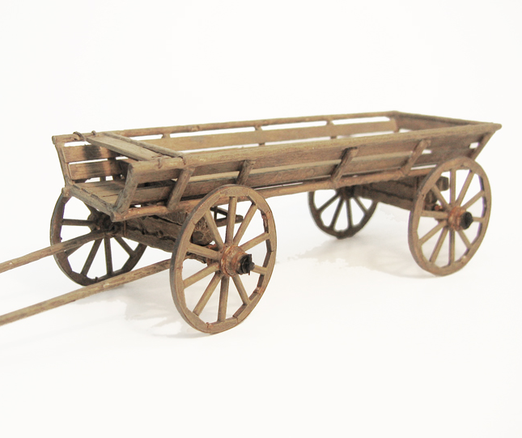

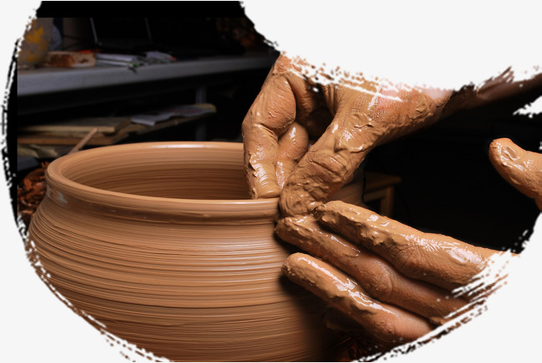
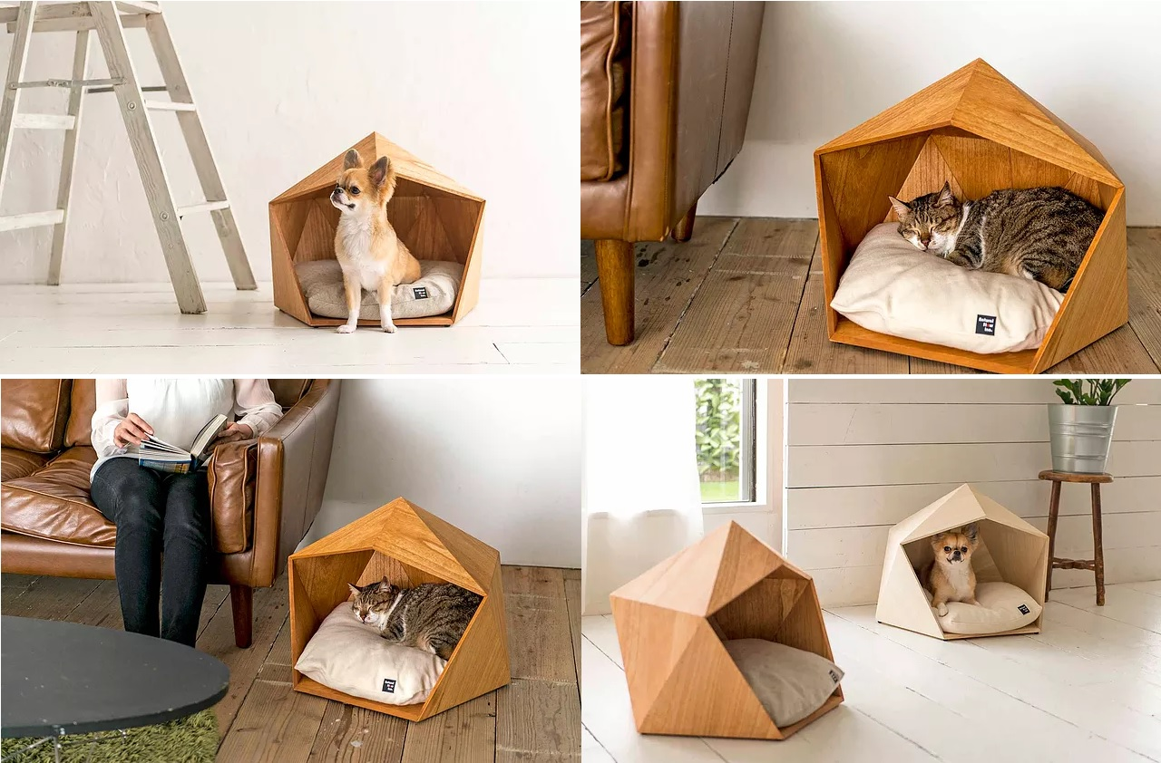

Виды ремесленной деятельности:
Изготовление и ремонт:
шорно-седельных изделий;
гужевых повозок, саней и детских санок;
рыболовных снастей и приспособлений для рыбалки;
изготовление и ремонт предметов и их частей для личных (бытовых) нужд граждан из проволоки, шпагата, синтетической ленты, жести, глины, растительных материалов местного происхождения, в том числе из дерева;
изготовление, установка и ремонт сооружений, инвентаря и принадлежностей для содержания птиц, животных, пчел;

Slide 7


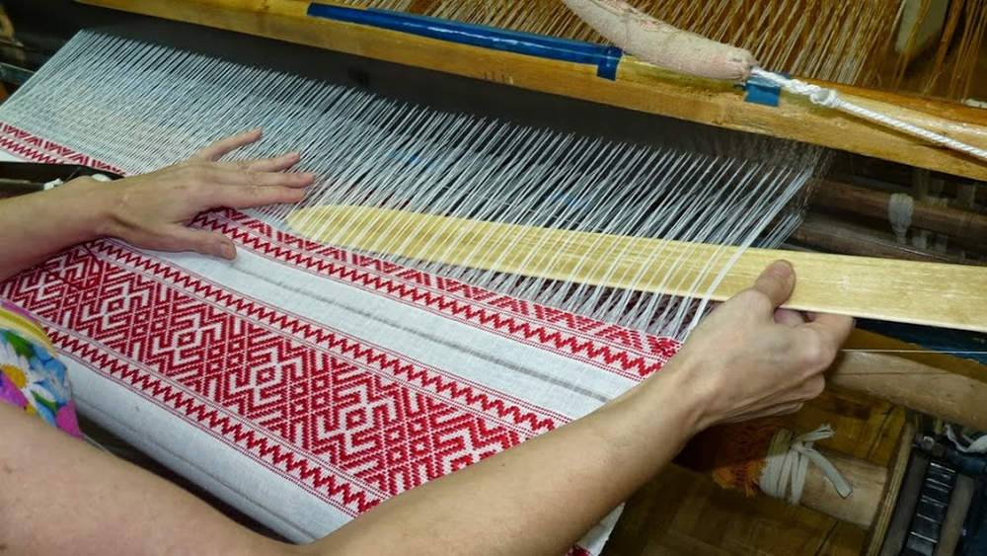
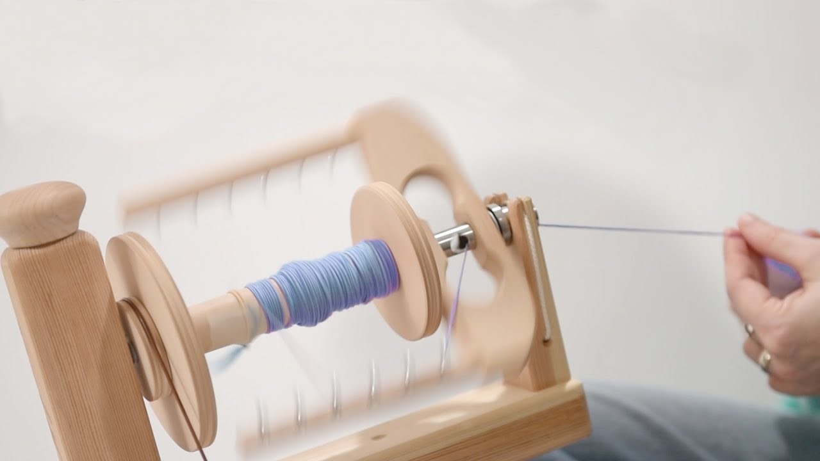
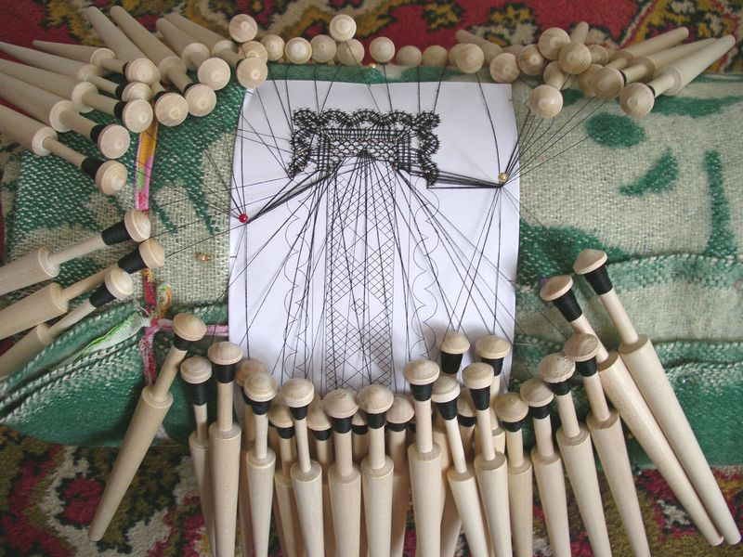
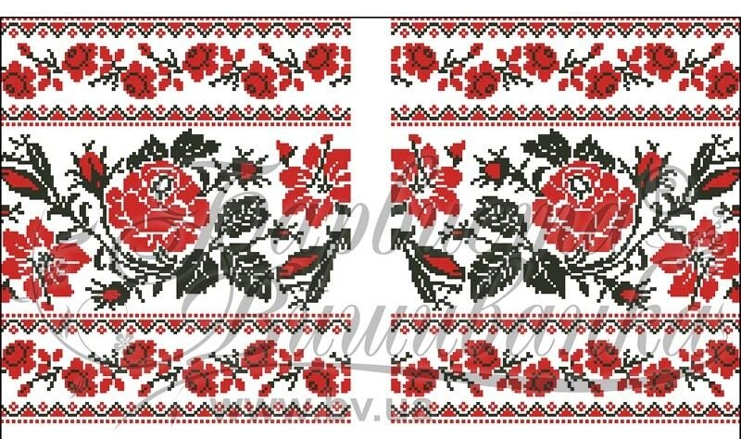
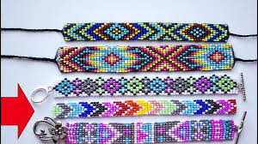
кузнечное дело;
изготовление изделий ручного вязания;
изготовление изделий ручного ткачества, а также изделий, выполненных в лоскутной технике;
изготовление пряжи;
кружевоплетение, макраме;
изготовление изделий ручной вышивки;
плетение бисером;

Slide 8
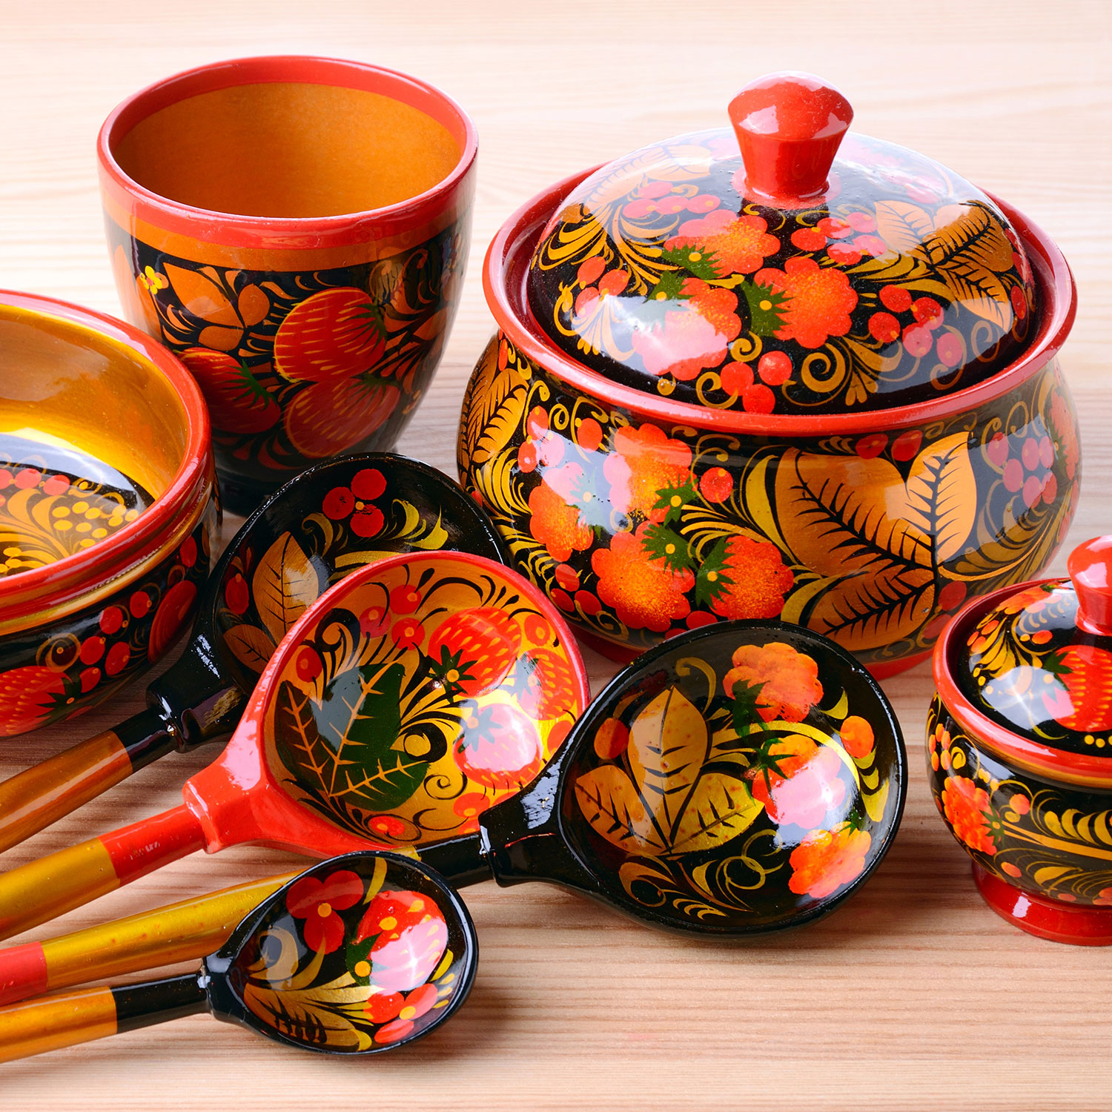

художественная обработка и роспись дерева, камня, кости, рога, металла, жести, стекла, керамики, фанеры;
изготовление изделий ручной работы (кухонного инвентаря, игрушек, интерьерных кукол, декоративных панно, шкатулок, портсигаров, табакерок, пепельниц, копилок, подсвечников, дверных ручек, деталей и предметов украшения мебели, брелоков, ключниц, кошельков, перчаток, рукавиц, ремней, бижутерии, браслетов, украшений для волос, гребней, расчесок, декоративных дополнений к одежде, статуэток, ваз, горшков и кашпо для цветов, токарных фигурных изделий, пасхальных яиц-писанок, сувениров (в том числе на магнитной основе), елочных украшений, рамок для фотографий, рам для картин, декоративных реек, обложек, чехлов для телефона, планшета и очков, свадебных аксессуаров);

Slide 9
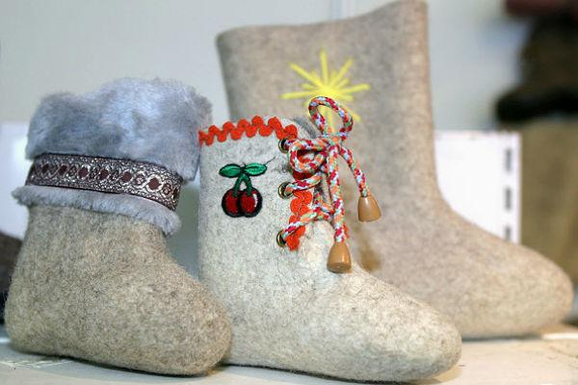



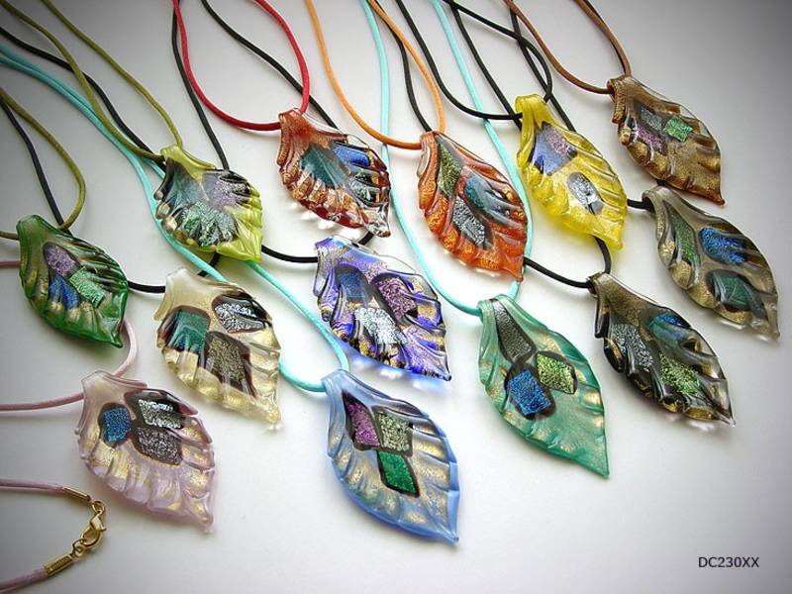
изготовление изделий из валяной шерсти;
переплет страниц, предоставленных потребителем;
изготовление свечей;
изготовление цветов и композиций, в том числе из растительных материалов местного происхождения (за исключением композиций из живых цветов);
изготовление мелких изделий из стекла, природной и полимерной глины, дерева, природной смолы и их использование для создания бижутерии, декорирования одежды;

Slide 10
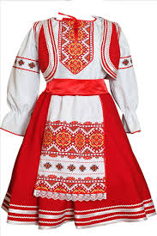
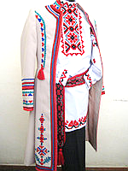

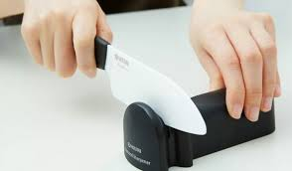
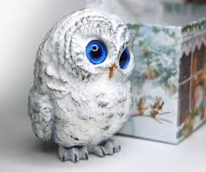
изготовление национального белорусского костюма (его деталей) с сохранением традиционного кроя и вышивки;
изготовление поздравительных открыток, альбомов для фотографий, папок без применения полиграфического и типографского оборудования;
изготовление сельскохозяйственного и садово-огородного инструмента или его частей, заточка и ремонт ножевых изделий и инструмента;
изготовление художественных изделий из бумаги и папье-маше;

Slide 11
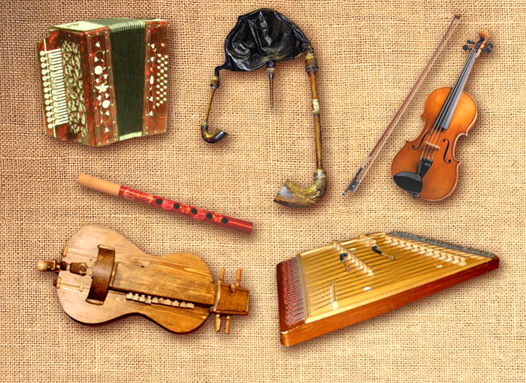
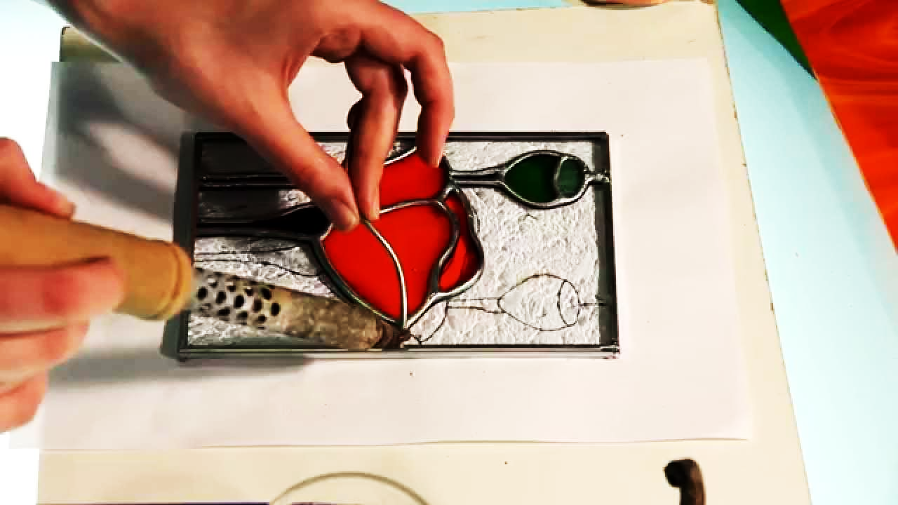
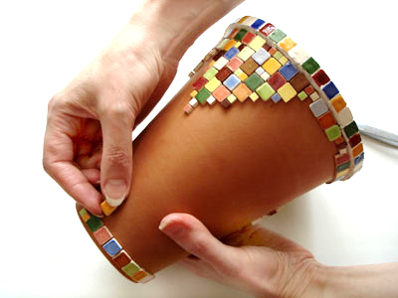
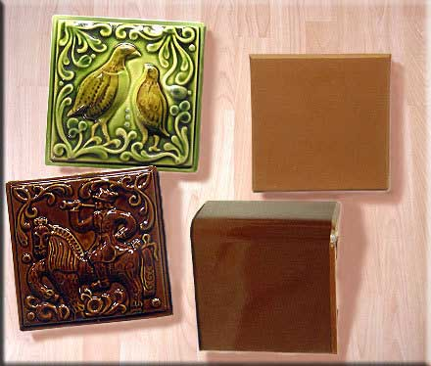
изготовление национальных музыкальных инструментов в нефабричных условиях;
изготовление витражей;
декорирование предметов, предоставленных потребителем;
изготовление глазурованных и неглазурованных печных изразцов, декоративных изразцов и панно-вставок, изразцовых карнизов из природной глины методом ручной набивки или заливки в гипсовые формы, прессованием, ручной оправкой, декорированием, глазуровкой;

Slide 12

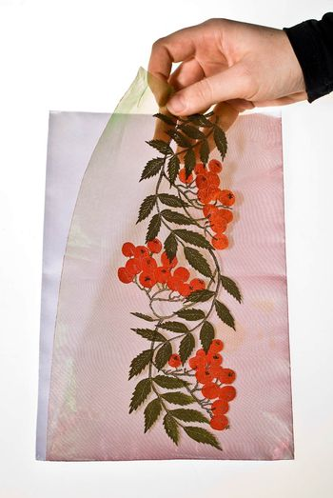
изготовление мыла;
гильоширование;
иная деятельность по созданию предметов творчества, а также деятельность, осуществляемая с применением ручного труда, за исключением видов деятельности, не относящихся к предпринимательской деятельности, при осуществлении которых уплачивается единый налог с индивидуальных предпринимателей и иных физических лиц.

Slide 13

Рассмотрение обращений по вопросам ремесленной деятельности
ПО ВОПРОСАМ, НЕ СВЯЗАННЫМ
С НАЛОГООБЛОЖЕНИЕМ,
СЛЕДУЕТ ОБРАЩАТЬСЯ:
в структурные подразделения местных администраций районов в городах, районных исполнительных комитетов, городских (городов областного подчинения) исполнительных комитетов, осуществляющих государственно-властные полномочия в сфере экономики.
Среди них:
вопросы по отнесению видов деятельности к ремесленной;
порядок осуществления ремесленной деятельности;
иные вопросы применения Указа Президента Республики Беларусь от 09.10.2017 № 364 «Об осуществлении физическими лицами.
ВОПРОСЫ, СВЯЗАННЫЕ С НАЛОГООБЛОЖЕНИЕМ,
РАЗЪЯСНЯТ:
в Контакт-центре МНС (по телефонам 189, (017) 229-79-79);
в инспекциях МНС по районам, городам, районам в городах.
Среди них:
вопросы постановки на учет в налоговом органе физических лиц, осуществляющих ремесленную деятельность;
порядок уплаты ремесленного сбора;
иные вопросы, относящиеся к сфере налогообложения (разъяснения налогового законодательства).

Slide 14
Реализация изготовленных товаров
Ремесленники вправе реализовывать изготовленные ими товары:
на торговых местах и (или) в иных установленных местными исполнительными и распорядительными органами местах;
на основании гражданско-правовых договоров, заключаемых с юридическими лицами и индивидуальными предпринимателями;
в помещениях, используемых для их изготовления (мастерских);
с применением рекламы в глобальной компьютерной сети Интернет;
путем пересылки (в том числе международным почтовым отправлением), а также путем доставки продукции по указанному потребителем адресу любым видом транспорта.

Slide 15
Прекращение деятельности
При прекращении ремесленной деятельности плательщик представляет в налоговый орган письменное уведомление или уведомление через личный кабинет плательщика по форме, установленной приложением 14 к постановлению МНС от 31.12.2010 № 100 «Об исчислении и уплате налогов с физических лиц» (в редакции постановления от 31.03.2021 № 9).
Физическое лицо признается прекратившим ремесленную деятельность с даты получения налоговым органом уведомления о прекращении ремесленной деятельности.
В случае прекращения ремесленной деятельности до истечения налогового периода (календарного года) или неосуществления ремесленной деятельности в течение налогового периода уплаченная сумма сбора возврату (зачету) не подлежит.

Slide 16
Ремесленная деятельность
Физические лица, осуществляющие ремесленную деятельность:
обязаны оформить книгу учета проверок, которая хранится в объекте осуществления деятельности;
не обязаны вести учет доходов;
не подают в налоговый орган налоговые декларации (расчеты);
не представляют иную отчетность.
Отчетность

Slide 17
Ремесленная деятельность
Осуществление физическим лицом ремесленной деятельности без постановки на учет в налоговом органе и уплаты сбора за осуществление ремесленной деятельности и (или) привлечение к указанной деятельности иных физических лиц по трудовым и (или) гражданско-правовым договорам – влекут наложение ШТРАФА в размере до 5-ти базовых величин ст. 24.44 КоАП).
Ответственность

Slide 18
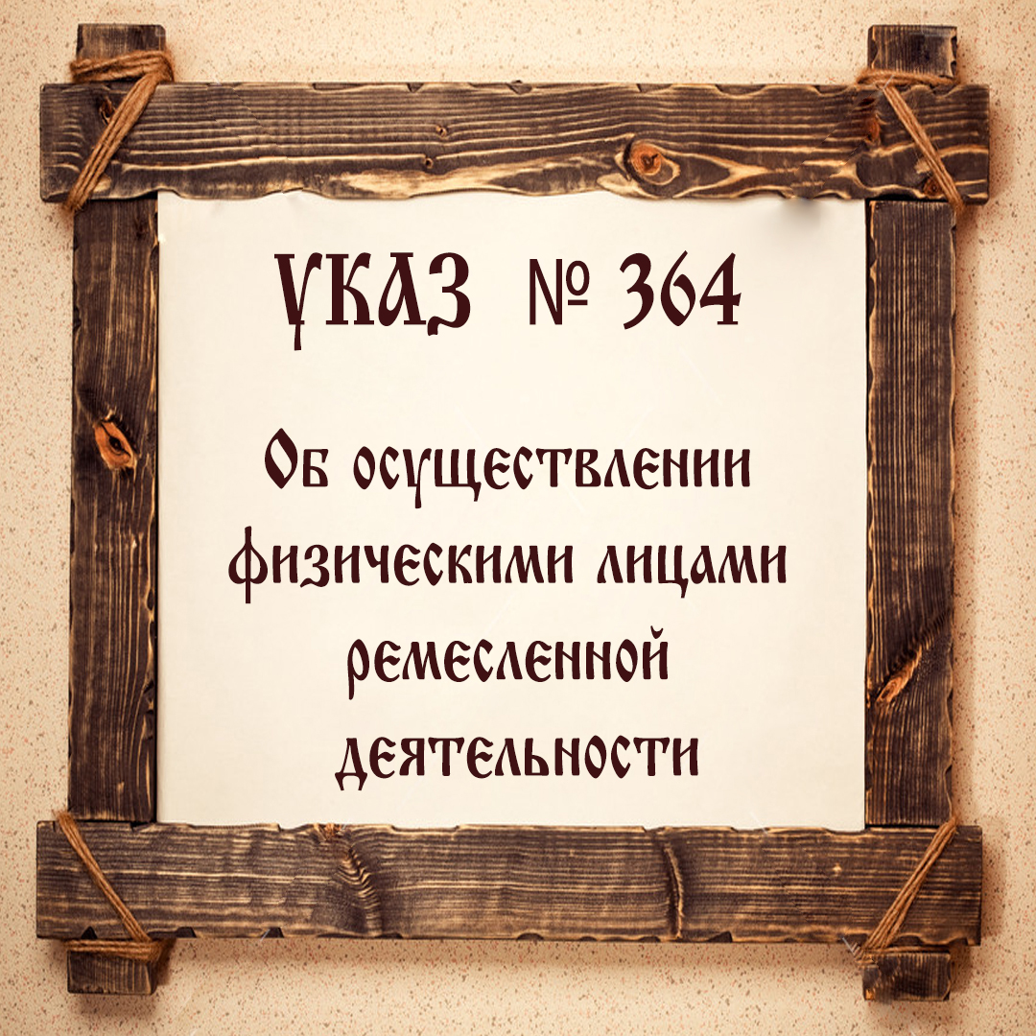

Ремесленная деятельность
Указ Президента Республики Беларусь от 09.10.2017 № 364 «Об осуществлении физическими лицами ремесленной деятельности»
Законодательные акты
ГЛАВА 38 Сбор за осуществление ремесленной деятельности (Налоговый кодекс Республики Беларусь).

